Slide 1
Проект: Робот помощник для спасателей
Выполнили: Голубев Иван
Константин Даньшин

Slide 2
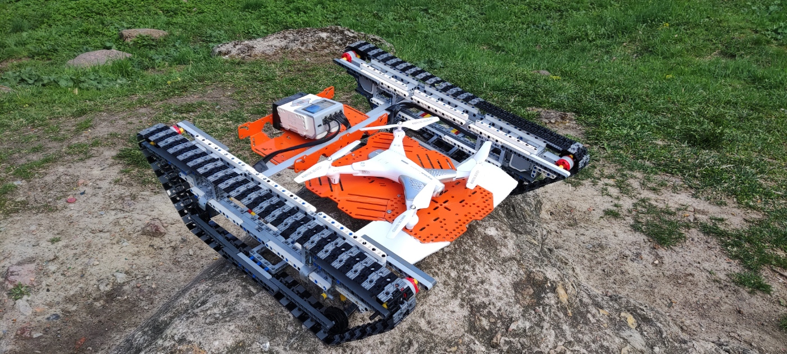
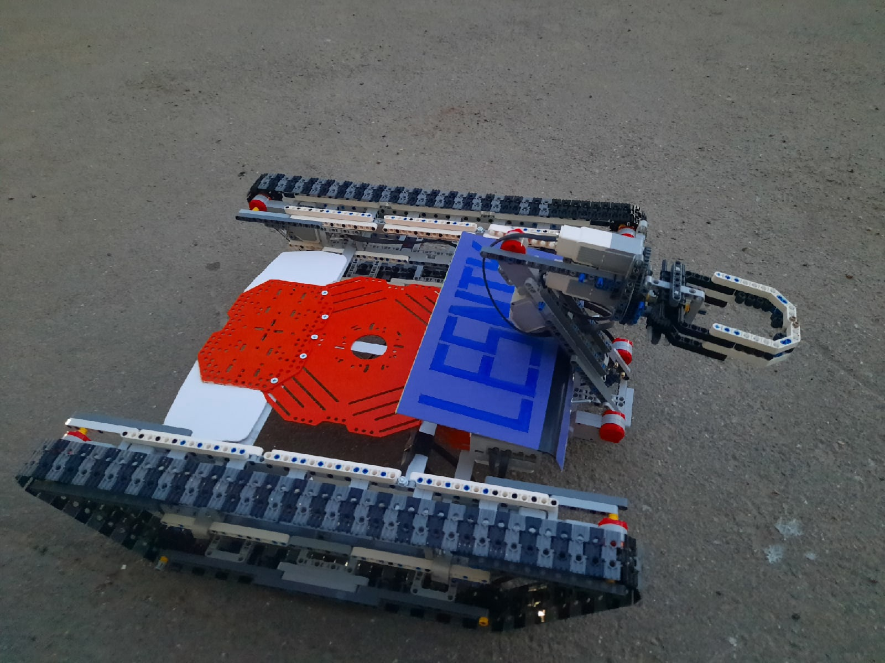
Робот состоит из нескольких основных частей, грамотно соединенных между собой и дополняющих друг друга.
Этот робот призван помочь работникам службам спасения в поиске людей в сложнодоступных места и может помочь действовать более оперативно в обычных условиях.

Slide 3
Спасибо за внимание!

